Slide 1
邏 輯
課程網頁：http://homepage.ntu.edu.tw/~d97227201/
第一週：課程導論
為什麼要邏輯？邏輯學什麼？

Slide 2
一、為什麼要學邏輯？
邏輯是你成功做好任何事都需要用到的技能。
不懂邏輯還是可以活得下去，但肯定活得不好。
邏輯推理能力是舉世公認要學好任何進階學科的必要條件。

Slide 3
二、邏輯「是什麼」？
(一)研究邏輯的學科：哲學
最早開始研究邏輯方法的，就是哲學家。
哲學是用理性、批判性的方式思考最根本的問題，目的是追求真理。
哲學的英文“philosophy”這個字的希臘字是“philosophia”，“Phila”的意思是「愛」，“sophos”的意思是「智慧」，所以哲學的核心精神就是「愛智慧」。
哲學探討宇宙和人生的所有問題，它希望瞭解萬事萬物背後最基礎的根本原理。

Slide 4
二、邏輯「是什麼」？
(二)哲學的四大研究領域：
1.知識論(theory of knowledge)：研究「什麼是知識？」、「知識如何可能？」
2.形上學(metaphysics)：研究經驗現象背後是否有個更真實的存在基礎？
3.倫理學(ethics)：研究「我們應該做什麼？」、「我們如何能過美好人生？」
4.邏輯(logic)：對良好的推理和論證所進行的系統性研究。

Slide 5
二、邏輯「是什麼」？
哥岱爾(K. Gödel)：「邏輯是一門先於其他任何科學的科學，它包含了所有科學的基本觀念和原理」。
逵恩(W. V. Quine)：「邏輯是研究有效論證的科學」。
邏輯是研究「講道理」、有效說服他人同意我的主張的學問。

Slide 6
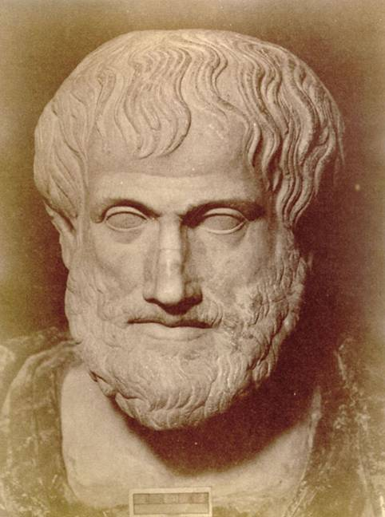
二、邏輯「是什麼」？
(三)淺談邏輯的歷史：
亞理斯多德(Aristotle, 384-322 B.C.)：創立「三段論邏輯」(syllogistic logic)，被尊稱為「邏輯之父」。
定言三段論(categorical syllogism)
(大前提)所有人都會死。
(小前提)蘇格拉底是人。
(結論) 因此，蘇格拉底會死。

Slide 7
二、邏輯「是什麼」？
中世紀的邏輯學家進一步探討選言語句和條件語句的邏輯問題，構成「傳統邏輯」。
現代邏輯有兩條發展路線：
1.英國數學家布爾(George Boole, 1815-1864)運用代數符號和0與1把傳統邏輯代數化。
2.英國數學家迪摩根(Augustus DeMorgan, 1806-1871)和美國哲學家皮爾斯(Charles Peirce, 1839-1914)致力於把「關係」引入邏輯系統中，並加以符號化。

Slide 8
二、邏輯「是什麼」？
弗列格(Gottlob Frege, 1848-1925)：創立「量化邏輯」(quantified logic)被尊稱為「現代邏輯之父」 。
二十世紀後的邏輯學說多半著重邏輯系統的形式化，處理這類系統的完整性和一致性問題。
到今天，現代邏輯已發展成一門規模龐大的專門學科。

Slide 9
二、邏輯「是什麼」？
所有學問都包含兩個部分：
1.形式結構：就是「邏輯」，它提供思考和推論的藍圖和框架（就像建築物的骨架）。
2.實質的經驗內容：思考的內容（就像建築物裡的設備和裝潢）。
邏輯的涵蓋性範圍無遠弗屆。

Slide 10
二、邏輯「是什麼」？
「邏輯」講究的是論證形式，不問論證裡的實質語句的具體內容。
就應用層面來說，邏輯就是訓練「講道理」的學問。學習邏輯必能對同學們的美好人生有所助益。

Slide 11
有趣的推理：電影《決勝21點》
舞台背景裡有三道門，主持人問節目來賓：「在三道門之中，有一道門的後面是一輛高級汽車，另兩道門後面是山羊。你要選那個門？」來賓選「門1」。
為了優惠來賓，主持人打開「門3」，揭曉裡面是山羊。
現在，主持人問：「你要不要換？」
來賓：「換。」主持人：「你真的要換嗎？」
請問：節目來賓為什麼要換？

Slide 12
三、課程行政事項
授課教師：吳澤玫
教學網站：http://homepage.ntu.edu.tw/~d97227201/
E-mail：tsemei72@yahoo.com.tw
課程網頁：
http://homepage.ntu.edu.tw/~d97227201/class_logic_1012.html
每週上課使用的PowerPoint檔、作業題目、補充資料，都會放在課程網頁中。
教學投影片檔案最晚會在上課前一天上傳，建議預先下載列印，可減少上課抄筆記的時間和精力。

Slide 13
三、課程行政事項
修課要求：
1.上課不聊天：以免影響授課者和其他想聽講的同學，但歡迎隨時發問。
2.作業不抄襲：本課程將會指派兩次作業，同學務必自己練習，抄襲者以零分計算。
3.考試不作弊：無論是隨堂練習或期中考、期末考試，「誠實」不但是最好的策略，也是最基本的品格要求。

Slide 14
三、課程行政事項
成績考核：
期中考30％：採紙筆測驗。
期末考40％：採紙筆測驗。
平時成績30％：包括隨堂練習、個人作業、課堂出席與參與。若無法來上課，必須寄E-mail提前請假或請同學代為請假。
教材課本：以教師自編的教學投影片作為主要教材，搭配相關的參考書籍。

Slide 15
三、課程行政事項
參考書籍：
1.卡漢(H. Kahane)、狄曼(P. Tidman) 著，《邏輯與哲學》，莊文瑞 編譯，臺北市：雙葉書廊，2004。
2.林照田、蔡承志，《邏輯學入門》，臺北市：雙葉書廊，2006。
3.陳瑞麟，《邏輯與思考》，第二版，臺北市：學富文化，2005。
4.林正弘，《邏輯》，增定八版，臺北市：三民書局，1994。
5.Patrick J. Hurley, A Concise Introduction to Logic, ninth edition, Wadsworth, 2006.

Slide 16
四、邏輯「學什麼」？
本課程是初階邏輯(first order logic)的導論性課程。
主要介紹現代符號邏輯的基本推理方法與規則，並強調這些推理與思考方法在日常生活中的應用。
此外，掌握思考的重點與技巧、分析問題與評估論證、避免犯謬誤，也是邏輯的重要關鍵。

Slide 17
四、邏輯「學什麼」？
每週授課進度：
第1週－課程導論：為什麼要學邏輯？邏輯學什麼？
第2週－基本概念Ⅰ：語句與論證、演繹與歸納
第3週－基本概念Ⅱ：有效論證與妥當論證、強歸納與有力論證
第4週－語言與意義
第5週－【演繹論證】：語句邏輯的符號與邏輯語言的翻譯
第6週－真值表法Ⅰ：判斷單一語句
第7週－學術交流週（放假）
第8週－真值表法Ⅱ：判斷多個語句的關係
第9週－期中考試

Slide 18
四、邏輯「學什麼」？
第10週－真值表法Ⅲ：判斷論證的有效性
第11週－自然演繹法Ⅰ：蘊含規則
第12週－自然演繹法Ⅱ：蘊含規則
第13週－自然演繹法Ⅲ：替代規則
第14週－自然演繹法Ⅳ：替代規則
第15週－【歸納論證】：類比論證與統計推論
第16週－來自權威的論證與因果論證
第17週－認識常見的謬誤
第18週－期末考試

Slide 19
四、邏輯「學什麼」？
本課程主要包含四個部分：
1.邏輯的基本概念
2.演繹論證的語句邏輯
3.歸納論證的推理
4.常見的邏輯謬誤

Slide 20
五、如何學好邏輯？
鍛鍊好身體。
講求有系統的用功和有系統的理解。
要常常思考，多做習題、反覆練習。
要活學活用。

Slide 21
有趣的推理：迷糊藥商
藥局收到十瓶藥丸，每瓶裝著不同的藥，各1000顆，每顆藥丸重100毫克。
藥劑師正把藥瓶放上藥櫃時接到藥商的緊急來電。藥商表示，其中有一瓶藥丸的生產過程發生錯誤，瓶子裡的每顆藥都多含了10毫克的成分。但廠商無法確定出錯的是哪一瓶藥。藥劑師這下慘了，他得從每一瓶中拿一顆藥出來秤重量，這要十次秤重的時間。
請問：如何只秤一次重，就能找出是哪瓶藥丸出了錯？

